Slide 1
Биполарни транзистори

Slide 2
Ознака и конструкција
C
PNP или NPN спој
Симбол
Дјелови:
  Емитор (E)
  База (B)
  Колектор (C)
Емитор је јако допиран а колектор слабо
База је уска
N
C
P
B
B
N
E
E
C
P
C
N
B
B
P
E
E

Slide 3
Принцип функционисања
C
Већина: Слободни електрони
Мањина: шупљине
N
Слободни електрони
Ibce
Icb0
B
Већина: Шупљине
Мањина: електрони
P
Uce
Ib
Слободни електрони
Слободни електрони
Ece
Ebe
Ube
N
E

Slide 4
Принцип функционисања
Да би NPN транзистор провео:
  BE директно поларисано
  Uce > Ube – CB инверзно поларисано
Носиоци наелектрисања несметано прелазе BE.
CB је непропусан за носиоце наелектрисања из БАЗЕ и КОЛЕКТОРА али не представља велику баријеру за наелектрисање из ЕМИТОРА!

Slide 5
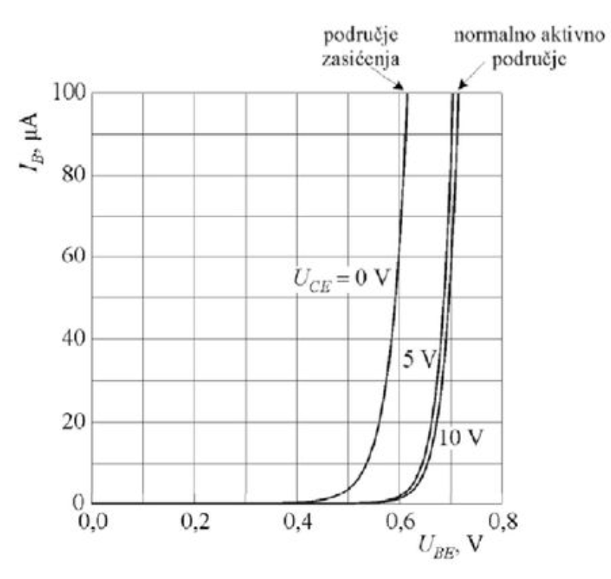
Улазна струјно-напонска карактерисика

Slide 6
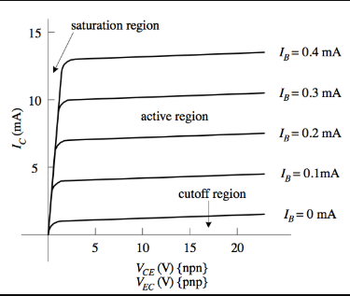
Излазна струјно-напонска карактерисика

Slide 7
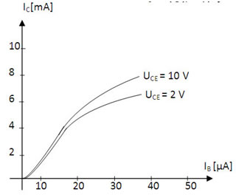
Преносна струјно-напонска карактерисика

Slide 8
BE – улаз, CE – излаз
Транзистор је у активном режиму (проводи) ако је BE директно поларисано и још већи напон је доведен на CE.
Када је у активном режиму, струја колектора Ic зависи већином од струје базе Ib а минимално од напона Uce.
Транзистор појачава струју Ib у струју Ic.
Од Ube зависи да ли ће бити струје Ic, стога се транзистор понаша као прекидач такође.

